Slide 1
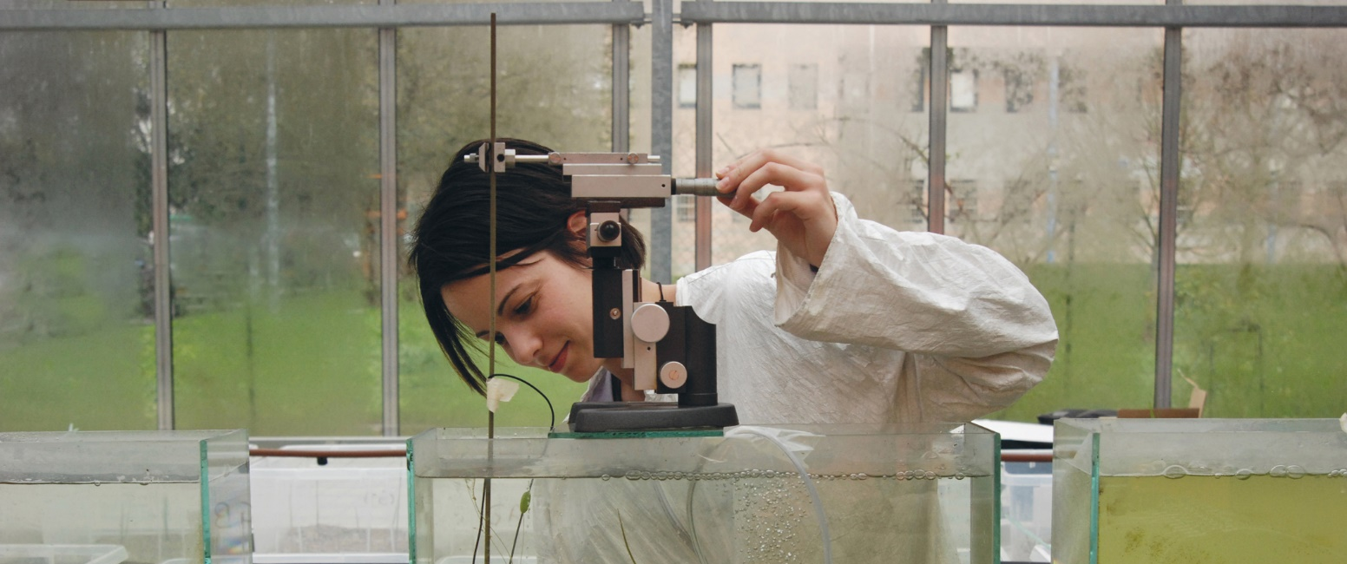

Présentation concours MMOPK LAS
Stéphanie GUÉNNÉGOU
Année universitaire 2024-2025

Slide 2

SOMMAIRE
+ CANDIDATURES MMOPK
  Conditions de candidature : pré-candidature via eCandidat
  Recevabilité des candidatures
  Classement
+SÉLECTIVITÉ
  Capacités d’accueil en 2ème année de santé MMOPK
+ Admission en filière santé
  Procédures choix de filière après 1er groupe plateforme « mascol »
  Procédures choix de filière après 2ème groupe plateforme « mascol »

Slide 3

INFORMATIONS IMPORTANTES
Conditions pour valider
son année de LAS
≠
Conditions du concours MMOPK
Examen UE Mineure santé
≠
Concours MMOPK
Les examens de l’UE Mineure santé, ce n’est pas le concours MMOPK

Slide 4
PRÉSENTATION ANNÉE DE LAS1

Slide 5
PRE-CANDIDATURE VIA ECANDIDAT
Pré-candidature sur la plateforme eCandidat : 03 mars au 21 mars 2025
La procédure sera en ligne via Moodle dans « annonces Scolarité Mineure Santé- L.AS 2024-2025 »
Pièces à fournir :
  CV (année d’obtention du bac, parcours post-bac)
  Attestation sur l’honneur (nombre de candidature au concours MMOPK)
  Formulaire de candidature : choix de filière(s)

Slide 6
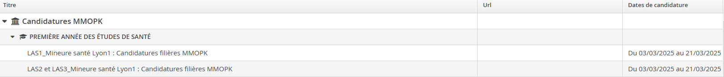
PRE-CANDIDATURE VIA ECANDIDAT
Accès à la plateforme eCandidat : https://ecandidat.univ-lyon1.fr/#!offreFormationView
Si cette année vous êtes en LAS1, choisir : « LAS1_Mineure santé Lyon1 : Candidatures filières MMOPK »
Si cette année vous êtes en LAS2 ou LAS3, choisir : « LAS2 et LAS3_Mineure santé Lyon1 : Candidatures filières MMOPK »

Slide 7
Candidature
Vous ne savez pas si vous souhaitez passer la sélectivité, cette année : vous pouvez pré-candidater via eCandidat même si vous avez un doute.
Suite au jury d’année de session 1, il est possible de retirer sa candidature dans un délai très restreint : la date limite vous sera communiquée par la Scolarité Mineure Santé.
Vous pouvez retirer votre candidature en envoyant un mail à scol.mineurelas@univ-lyon1.fr en indiquant dans l’objet « Retrait candidature MMOPK »

Slide 8


RECEVABILITÉ DES CANDIDATURES
LAS1
J’ai une candidature recevable au concours MMOPK, si je :
Valide mon année de LAS1 en session 1 (60 ECTS)
ET
Valide l’UE Mineure santé (UE1+UE2) en session 1
NB : UE1 et UE2 de la Mineure santé se compensent
Je ne peux pas candidater au concours MMOPK, si je :
Passe uniquement une seule UE de la Mineure santé (UE1)
NB : L’acquisition du bloc « Mineure Santé » par le système des compensations avec les autres UE de licence accès santé, n’est pas considérée comme une validation du bloc « Mineure Santé » pour l’accès à la sélectivité des filières de santé

Slide 9
RECEVABILITÉ DES CANDIDATURES
LAS2 & LAS3
J’ai une candidature recevable au concours MMOPK, si :
Validation de l’année de LAS en cours en session 1 (120 ECTS ou 180 ECTS) ET Validation du bloc Mineure Santé* : Pour l’année en cours, valider l’UE Mineure santé (UE1+UE2) en session 1 | Validation de l’année de LAS en cours en session 1 (120 ECTS ou 180 ECTS) ET Validation du bloc Mineure Santé* : Pour l’année en cours, valider l’UE restante de la Mineure Santé en session 1 | Validation de l’année de LAS en cours en session 1 (120 ECTS ou 180 ECTS) ET Validation du bloc Mineure Santé : Pour les années précédentes, valider l’UE Mineure santé (UE1+UE2) en session 1 ou session 2 | Validation de l’année de LAS en cours en session 1 (120 ECTS ou 180 ECTS) ET Validation de l’année PASS (60 ECTS) en session 1 ou session 2
*L’acquisition de l’UE restante ou des UE du bloc « Mineure Santé » par le système des compensations ouvertes aux MCCC des licences accès santé ne permet pas l’accès à la sélectivité des filières de santé

Slide 10
CANDIDATURE MMOPK
Vos choix de filière(s) MMOPK sont définitifs et compteront pour une candidature si celle-ci est recevable, conformément aux dispositions de l’article R. 631-1 du code de l’éducation.
Candidature NON recevable
=
Candidature NON décomptée
Si vous ne validez pas l’UE Mineure Santé en session 1 et/ou si vous ne validez pas votre année de LAS en session 1, votre candidature ne sera pas prise en compte.
Candidature recevable
=
Candidature décomptée
Si votre candidature est recevable, elle sera prise en compte sauf si vous décidez de retirer votre candidature, après avoir pris connaissance de vos résultats d’année de session 1.

Slide 11
CLASSEMENT LAS
LAS1 | UE Disciplinaires 80% | + | Bloc Mineure Santé 20%
LAS2/ LAS3 Suit le bloc Mineure Santé (UE1 + UE2) | UE Disciplinaires 80% | + | Bloc Mineure Santé 20%
LAS2/ LAS3 Mineure Santé (UE1 ou UE2) | UE Disciplinaires 90% | + | Bloc Mineure Santé 10%
LAS2/ LAS3 Déjà validé le bloc Mineure Santé (UE1 + UE2) ou la PASS | UE Disciplinaires 100%

Slide 12
CLASSEMENT LAS
Un interclassement sera opéré par le jury entre les étudiants de chaque parcours issu de LAS différentes en procédant à une harmonisation de telle sorte que les quantiles de la moyenne des notes aux UE disciplinaires des étudiants soient égaux d’une licence à l’autre.
Le jury effectue :
Un seuil pour les admis suite aux épreuves du 1er groupe
Un seuil pour les admissibles suite aux épreuves du 1er groupe : soit les étudiants autorisés à participer aux épreuves du 2nd groupe (oraux)
Un seuil pour les ajournés au concours

Slide 13
CAPACITÉS D’ACCUEIL EN DEUXIÉME ANNÉE DE SANTÉ MMOPK
 | LAS1 | ADAC* LAS1 | LAS2/LAS3 | ADAC* LAS2/LAS3
MÉDECINE | 141 | 70 | 282 | 141
MÉDECINE Lyon Est | 81 |  | 162
MÉDECINE Lyon Sud | 60 |  | 120
MAÏEUTIQUE | 5 | 2 | 15 | 7
ODOTONLOGIE | 7 | 3 | 19 | 9
PHARMACIE | 29 | 14 | 58 | 29
KINÉ (NB : en attente de confirmation officielle) | 18 | 9 | 27 | 13
*maximum 50% du nombre de places offertes pour les ADAC du 1er groupe

Slide 14
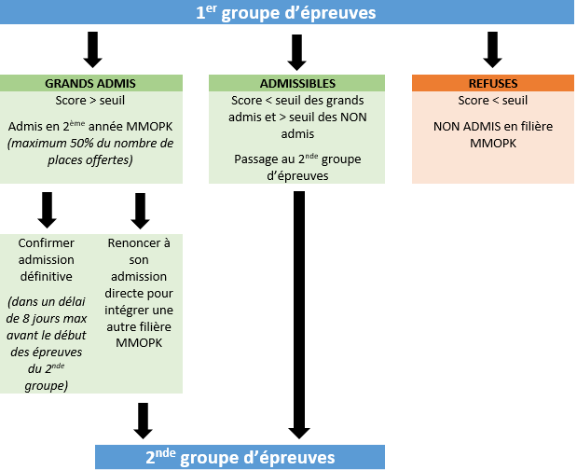
ADMISSION : PARTIE 1
Suite aux épreuves du 1er groupe, vous pouvez obtenir un de ces résultats suivants :
« ADAC » = Admis Avant Choix = GRAND ADMIS
« AU2G » = Autorisé au 2nd Groupe = ADMISSIBLE
« AJ » = Ajourné = REFUSÉ

Slide 15
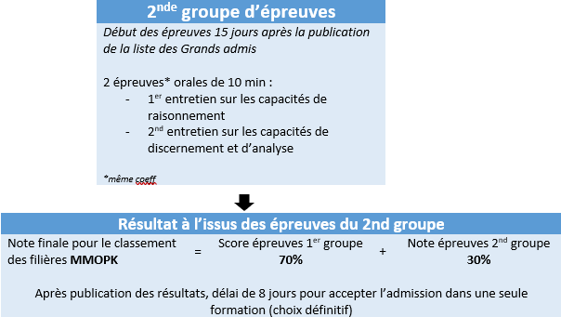
ADMISSION : PARTIE 2

Slide 16
RÉPARTITION FILIÈRE MÉDECINE
La répartition des admis du 1er groupe puis des admis du 2ème groupe, entre le campus Lyon Est et le campus Lyon Sud, suite à une admission à la filière médecine, se fera de la manière suivante :
  57,45% à Lyon Est
  42,55% à Lyon Sud
L’affectation est définitive, aucune dérogation ne sera accordée.
Exemple : si les 60 admis du 1er groupe acceptent le vœu Médecine :
35 étudiants seront affectés à LE
25 étudiants seront affectés à LS

Slide 17

PROCÉDURE CHOIX DE FILIÈRE APRÈS 1ER GROUPE
LES ADMIS AUX ÉPREUVES DU 1ER GROUPE (ADAC)
Les étudiants « AU2G » ou « AJ » sur une ou plusieurs filières ne sont pas concernés.
A l’issue des résultats d’épreuves du 1er groupe, tous les étudiants ayant obtenu un résultat ADAC sur une ou plusieurs filières (= « ADAC ») devront se connecter via la plateforme « Mascol ».
Chaque étudiant concerné par le choix de filière pourra consulter et modifier son choix durant toute la période d’accès web.
Une non-réponse sera considérée comme un désistement définitif à la ou les filières concernées.
PROCÉDURE DE CHOIX DES FILIÈRES SUR L’APPLICATION WEB « Mascol » :
Après avoir cliqué sur le lien (accès direct sur le site de l’Université LYON 1), vous procéderez à la saisie de votre identifiant et votre mot de passe qui donneront accès à l’application WEB du choix des filières.

Slide 18
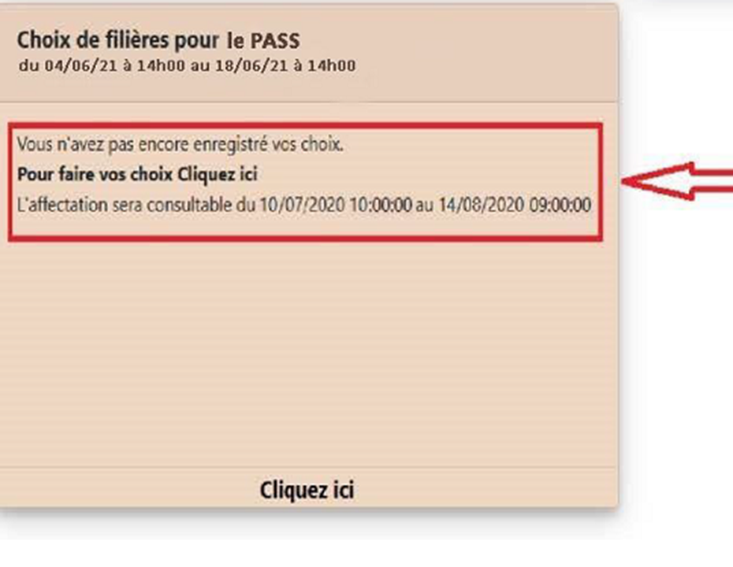
CHOIX DES FILIÈRES MMOPK
APPLICATION WEB « MASCOL »

Slide 19
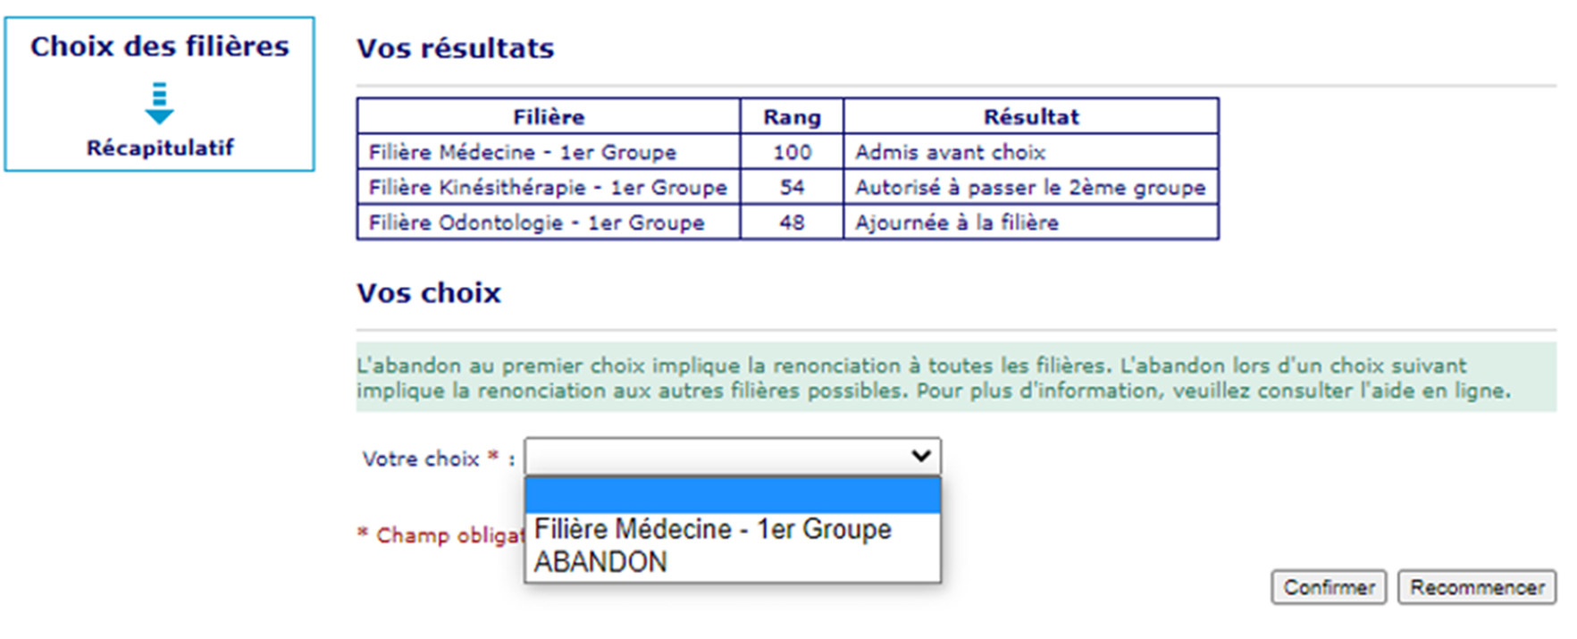
CHOIX DES FILIÈRES MMOPK
APPLICATION WEB « MASCOL » : 1ER GROUPE

Slide 20
PROCÉDURE CHOIX DE FILIÈRE APRÈS 1ER GROUPE
LES ADMIS AUX ÉPREUVES DU 1ER GROUPE (ADAC)
Sur l’écran, seule(s) les filières avec un résultat « ADAC » sont proposées au choix (les filières avec
un résultat « AU2G » ou « AJ » ne peuvent pas être choisies).
Vous devez choisir une des filières pour lesquelles vous avez obtenu un résultat « ADAC » (= Admis avant choix) ou faire le choix « Désistement ».
Dès lors que vous choisissez une filière où vous êtes « ADAC », aucun autre choix n’est possible. Un désistement automatique s’effectuera sur les autres filières.
Il faut alors « Confirmer » ou « Recommencer ».

Slide 21
PROCÉDURE CHOIX DE FILIÈRE APRÈS 1ER GROUPE
LES ADMIS AUX ÉPREUVES DU 1ER GROUPE (ADAC)
Si vous faites le choix « Désistement » : Si vous êtes « ADAC » (=Admis avant choix) sur une filière et « AU2G » (=Autorisé 2ème groupe) sur une ou plusieurs filières, vous devez vous désister de la filière ayant un résultat « ADAC » pour être attendu aux épreuves du 2ème groupe et ce, quelle que soit la filière (y compris celle pour laquelle vous êtes admis après le 1er groupe).
Exemple : Si vous êtes « ADAC » à la filière médecine et « AU2G » à la filière odontologie, vous devez alors vous désister de la filière médecine pour passer les oraux.
Il n’est pas possible de conserver à la fois sa place de « ADAC » et de se présenter aux épreuves du 2ème groupe.
L’acceptation d’une filière entraine un désistement sur toutes les autres y compris pour celles auxquelles vous étiez attendus au 2ème groupe.

Slide 22
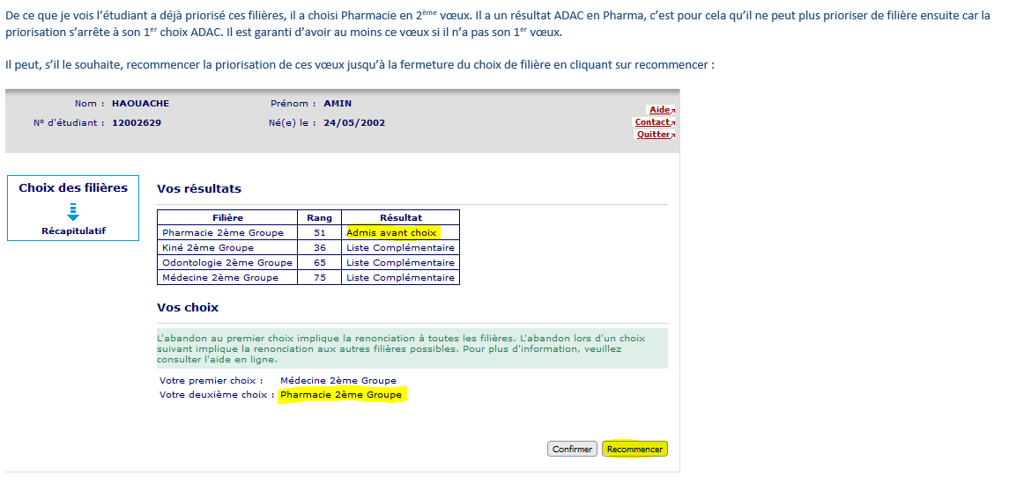
CHOIX DES FILIÈRES MMOPK
APPLICATION WEB « MASCOL » : 2ÈME GROUPE

Slide 23
Université Claude Bernard Lyon 1
Stéphanie GUÉNNÉGOU
04.26.23.44.36
scol.mineurelas@univ-lyon1.fr
Merci de consulter les annonces de la scolarité via Moodle
© Université Claude Bernard Lyon 1, photo Eric Le Roux/ Direction de la Communication Lyon 1

